Slide 1
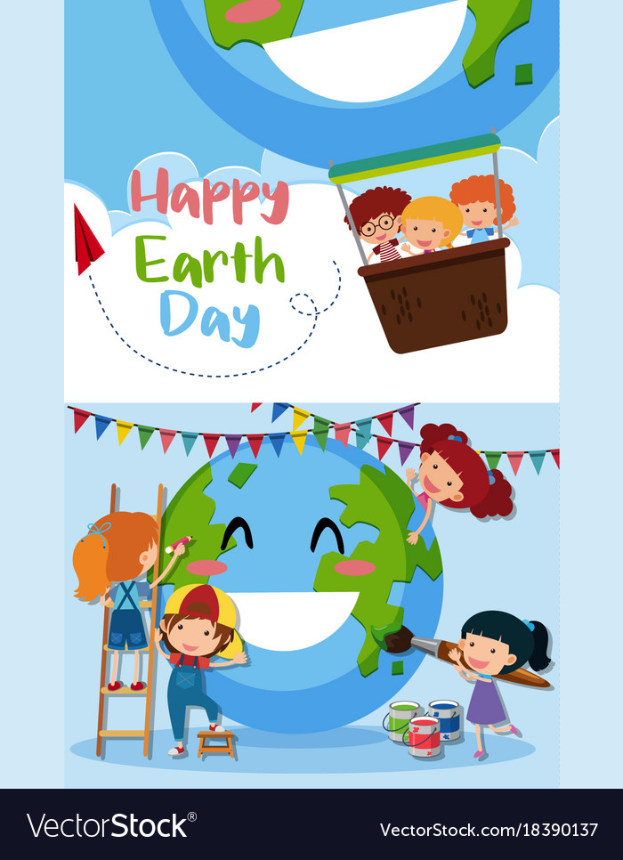
ENGLESKI JEZIK
22TH April, 2020

Slide 2

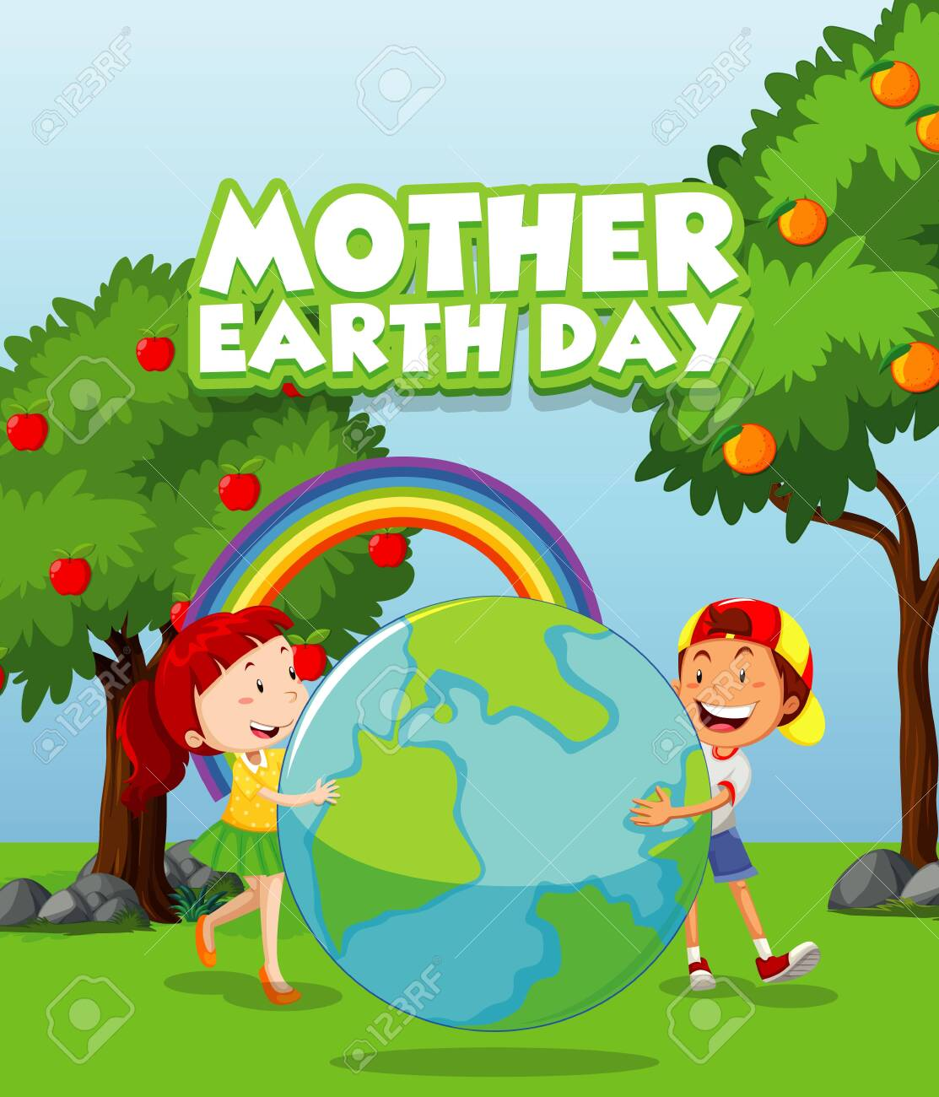

KLIK NA ZVUČNIK. POSLUŠAJ UČITELJICU.

Slide 3
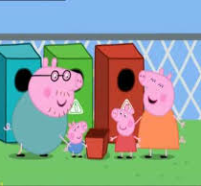
https://www.youtube.com/watch?v=LIP-EN7Ygro
POGLEDAJ KAKO PEPPA PIG I NJEZINA OBITELJ POMAŽU NAŠOJ PLANETI ZEMLJI.

Slide 4
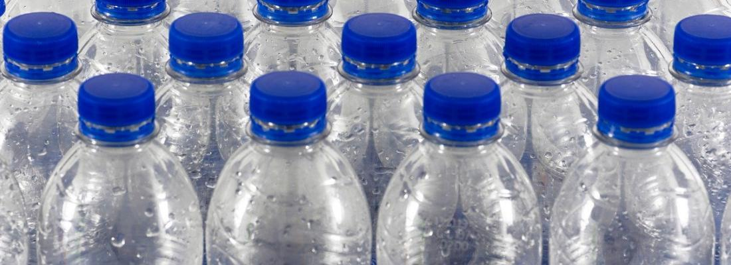
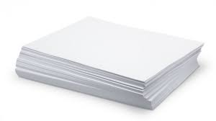

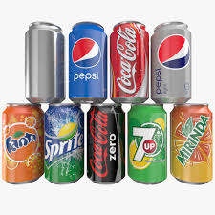
ODIGRAJ IGRU SORTIRANJA OTPADA.
https://www.starfall.com/h/holiday/earthday/?t=256804006
MOŽDA ĆE TI OVO POMOĆI:
PLASTIC – PLASTIKA
PAPER – PAPIR
CANS – LIMENKE
EARTH – PLANET ZEMLJA

Slide 5

ZAPIŠI U BILJEŽNICU:
EARTH DAY
DAN PLANETE ZEMLJE
NACRTAJ OVO ILI IPAK NEŠTO PO SVOM IZBORU, ALI VEZANO UZ DAN PLANETE.

Slide 6
GOODBYE
Sliku bilježnice pošaljite u yammer.

